Slide 1
PANKREAS KANSERİ
ARAŞTIRMA GÖREVLİSİ DR.DENİZ KÜTRİ

Slide 2
EPİDEMİYOLOJİ
İnsidans: 5,6:100000
Kanser ilişkili ölümlerde 4. sırada
En sık tanı konulan kanserlerden 12. sırada
Pankreas gövde ve kuyruk tümörlerine göre pankreas başı tümörlerinde prognoz daha iyi
Ortalama tanı yaşı : 72

Slide 3
ETYOLOJİ
Sigara ile risk iki kat daha fazla
Obezite, DM, yaş, 0 dışı kan grubu, alkol, ileri yaş
%10 herediter
BRCA 1-2, CDKN2A/p16, STK11, MLH1 VE MSH2 ,PRSS1
Familial Atypical Melanoma
Mole Syndrome
HNPCC
Hereditary Breast and Ovarian Cancer
Hereditary Pancreatitis
Peutz-Jeghers Syndrome

Slide 4
ERKEN TANI ,ÖNLEME
Sigarayı bırakma, alkol tüketiminde azalma, diyet
Erken tanıda Multidetector Computed Tomography (MDCT) önemli !!!
MDCT tanıda altın standart ( %95-100 sensitivite )
EUS tanıda önemli fakat MDCT kadar DEĞİL.

Slide 5
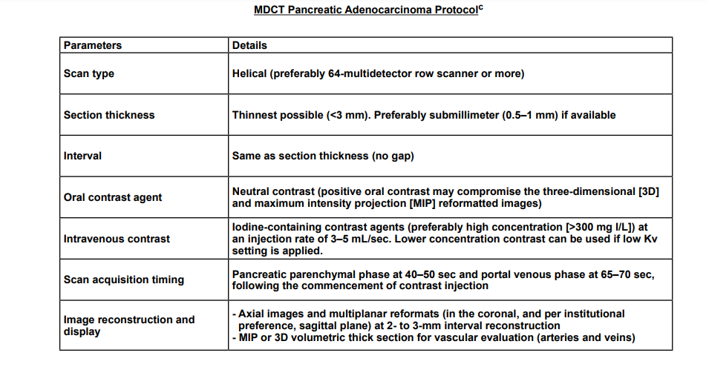

Slide 6
MOLEKÜLER BİYOLOJİ VE BİYOLOJİK ÖZELLİKLER
En sık onkogen mutasyonu KRAS mut. ( pankreas kanserli hastalarda >%95)
Diğer onkogenler BRAF, C-MYC, MYB, AKT2
En sık inaktive olan tümör supresor gen CDKN2A/TP16 (%95)
Diğer tümör supresor genler TP53 ,SMAD4
ARID1A ,KMT2C,SF3B1 daha nadir genler

Slide 7
KLİNİK BULGULAR ,HASTA DEĞERLENDİRİLMESİ VE EVRELEME
Sıklıkla unrezektabl veya metastatik hastaık şeklinde prezente olur.
Semptomlar tümör lokalizasyonuna göre değişir.
Sarılık,hipokoli,yağlı dışkılama( baş,boyun,uncinate proçes tm )
Şiddetli sırt ağrısı ,sarılık (geç bulgu )
%25 hastada yeni başlangıçlı DM ,
Laboratuvar : bilirubin ,AST,ALT,GGT,ALP ,CA19-9
Notes:
Ağrı: çölyak ganglion pleksus invazyonu

Slide 8
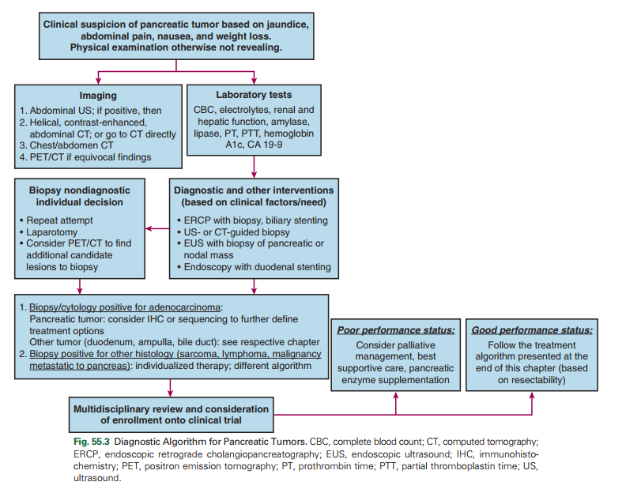

Slide 9
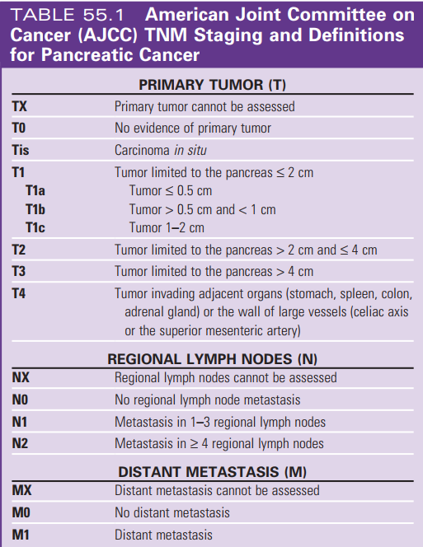
AJCC her ne kadar evrelemede kullanılsa da
rezektabl,borderline rezektabl ve unrezektabl
metastatik hastalık tedavi kararını vermede daha etkili.
Rezektabilite metastatik hastalık olup olmadığına ve büyük damar invazyonu durumuna bağlıdır.

Slide 10
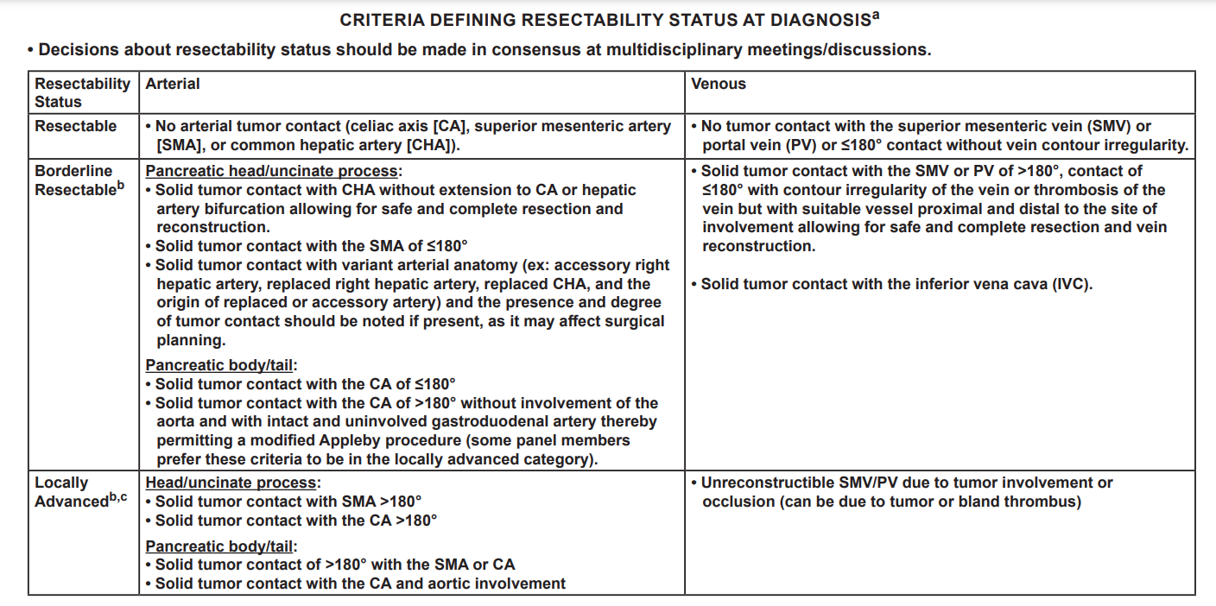

Slide 11
TEDAVİ

Slide 12
NEOADJUVAN TEDAVİ
PREOPANC-1 ilk büyük randomize faz III çalışması
Rezektabl, ve borderline rezektabl 246 hasta
Cerrahi+6 kür gemsitabin ile neoadjuvan gemsitabin
tabanlı kemoradyoterapi (36Gy/15fr) randomize edilmiş.
Neoadjuvan kemoradyoterapi sonrası bir kür daha gemsitabin ve ardından cerrahi yapılmış.
Neoadjuvan tedavi kolunda medyan genel sağkalım ,hastalıksız sağkalım ve uzak metastazsız süre açısından sonuçlar daha iyi bulunmuş.
Neoadjuvan kolda R0 rezeksiyon daha yüksek
(%65 vs. %31 )

Slide 14
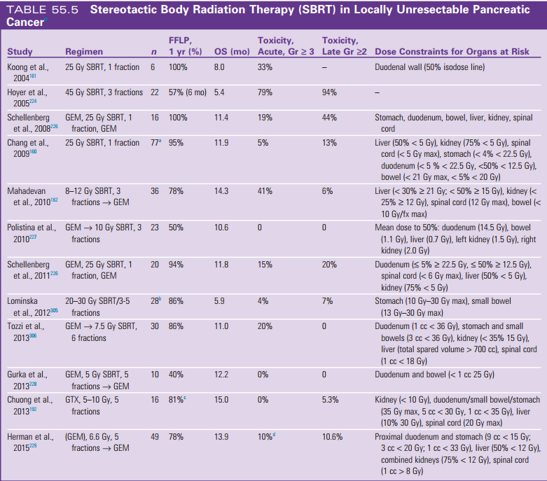

Slide 15
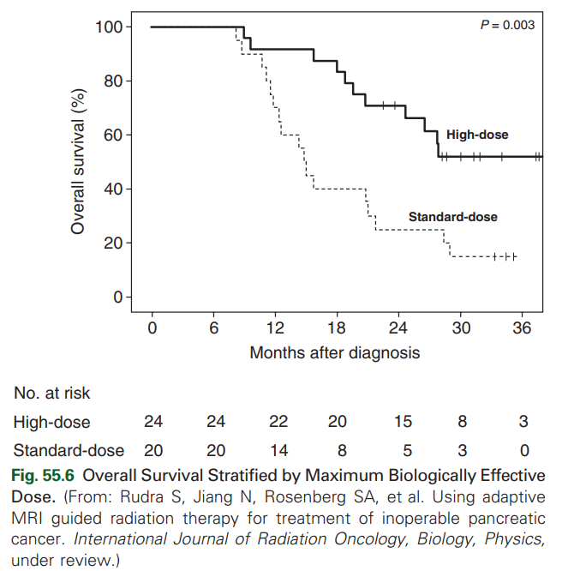
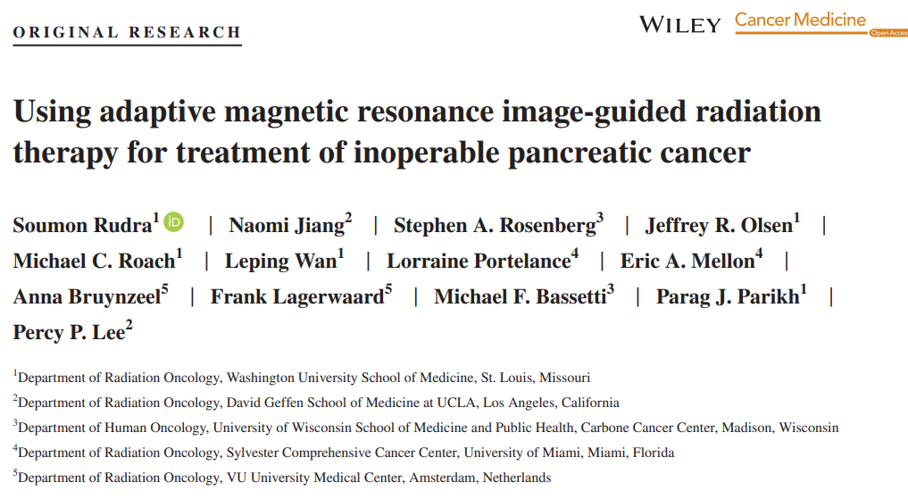
MR Linac , unrezektabl pankreas adenokarsinomu ,SBRT
BED > 90 ise 2 yıllık sağkalım %70.8
BED<90 ise 2 yıllık sağkalım %25

Slide 16
CERRAHİ
R0 rezeksiyon primer hedef ( rezektabl hastaların %60-80’ i)
Pankreas başı tm >> pankreatikoduodenektomi, whipple prosedürü
Gövde ve kuyruk tm >>distal pankreatektomi+ en bloc splenektomi

Slide 17
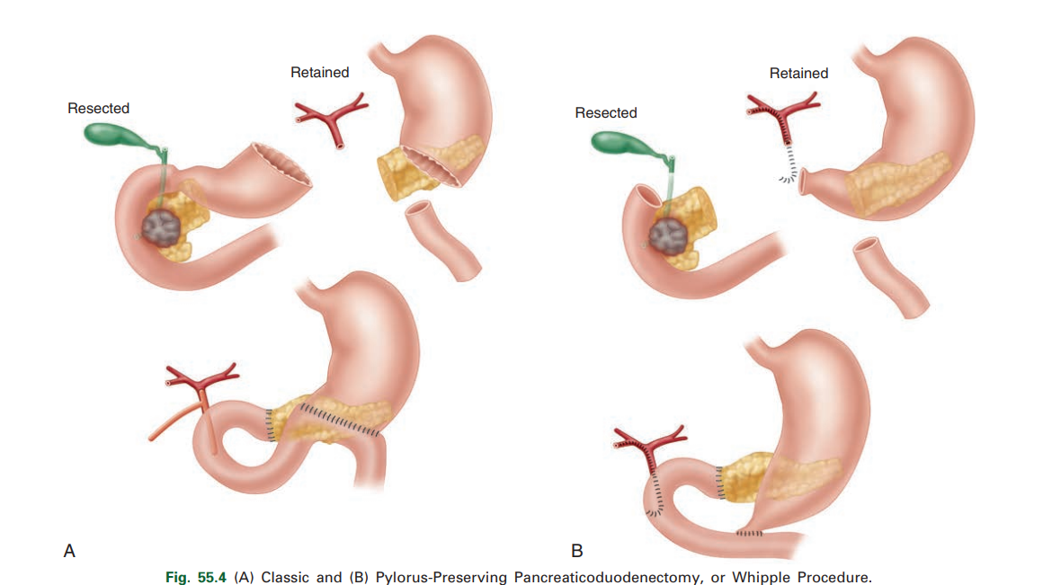

Slide 18
Cerrahi adayların seçiminde EMRS skorlaması.(Early Mortality Risk Score)
>75 yaş, tm boyutu >= 3 cm , kötü diferansiasyon , komorbid ( KAH,KOAH,Demans )
Bu faktörlerin varlığında post-operatif komplikasyon riski yüksek
Bir diğer prognostik cerrahi skorlama : Botsis skorlaması
Yaş, tümör diferansiasyonu, tümör boyutu ,serum ALP, albümin ve ca19-9 düzeyi

Slide 20
Cerrahi ilişkili prognostik faktörler
Pozitif lenf nodu oranı ( LNR)
Tümör boyutu ( <2m prognoz daha iyi )
Diferansiasyon
Cerrahi sınır durumu ( 2-3 mm close marjin ile R1 rezeksiyon arasında sağkalım farkı yok , bu nedenle sadece R0 rezeksiyon yapılabilecek ise cerrahi yapılmalıdır. Clear marjin ≥5mm )

Slide 21
ADJUVAN KEMORADYOTERAPİ/KEMOTERAPİ
Pankreas kanserinde adjuvan radyoterapinin belirgin faydası gösterilse de optimal adjuvan rejim konusunda
henüz kesin bir karara varılmamıştır.
Teorik olarak adjuvan kemoradyoterapi rejimi lokal rekürrens açısından yüksek riskli vakalarda uygulanmalıdır.
( pozitif marjin)

Slide 22
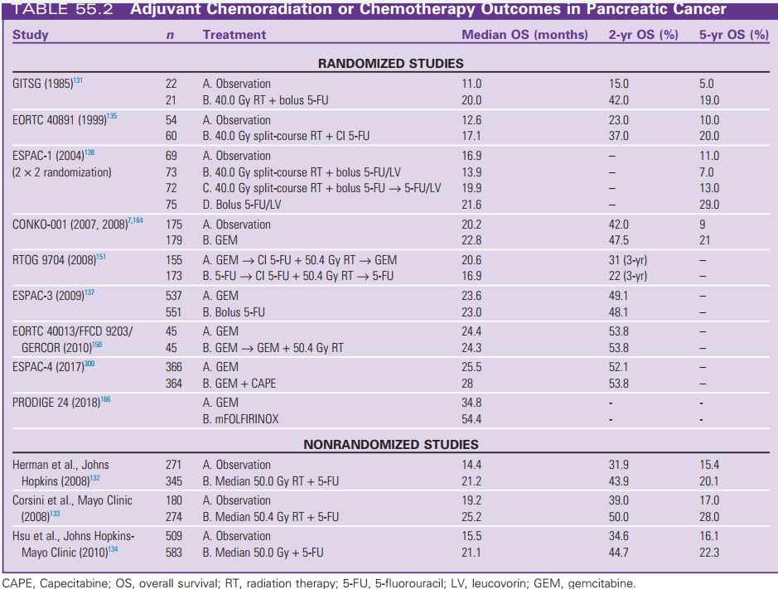

Slide 24
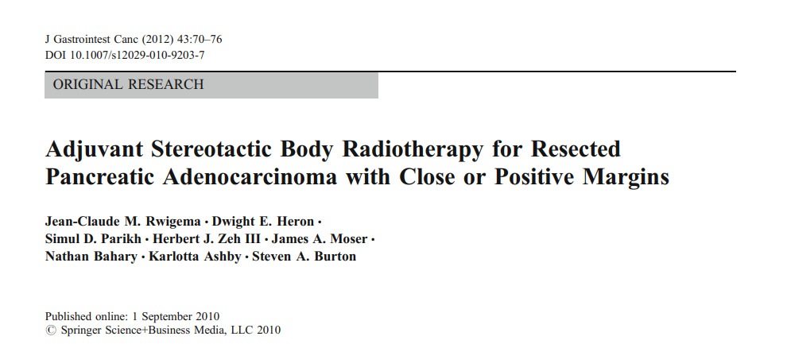
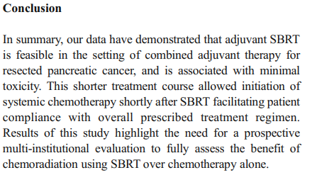
SBRT
Genellikle unrezektabl pankreas kanserinde uygulanmaktadır.
Adjuvan tedavide SBRT yakın veya pozitif marjinli hastada iyi sonuçlar sağlamıştır.
24Gy/1fr veya 30Gy/3fr

Slide 25
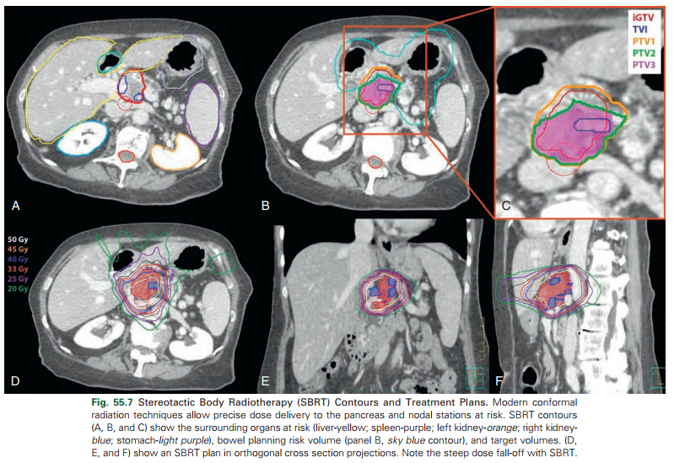

Slide 28
METASTATİK HASTALIK VE PALYASYON
First-line FOLFİRİNOX ve GEM/NP( gemsitabin ,nivolumab,paklitaksel)>> PS iyi ise
Metastatik hastalıkta kalıtsal faktörler varlığında (BRCA-PALB2 mut)
Gemsitabin-sisplatin öneriliyor.
Palyatif radyoterapide EBRT vs. SBRT , primer endpointi ağrı kontrolü olan çalışma sayısı sınırlı.
50.4Gy -61.2Gy+ GEM
25Gy/5fr (GTV+2-3mm)
33Gy/5fr +GEM >>LUPC

Slide 29
RADYOTERAPİ TEKNİKLERİ VE DOKU TOLERANSI
SİMÜLASYON VE TEDAVİ PLANLAMASI
Simülasyon CT si daha iyi bir konturlama için uygun şartlarda IV+oral kontrast ile çekilmelidir.
Supin pozisyonda 2-3 mm lik kesitlerle görüntü alınmalıdır.
Tarama karinadan krista iliaka ya kadar olmalıdır.
ENI adjuvan tedaide sıklıkla kullanılmakta fakat ; neoadjuvan ,borderline rezektabl ve LUPC de
ENI tartışmalı bir konudur.
Gross tm+ln =GTV , GTV+5-15 mm =CTV, CTV+5-20mm=PTV

Slide 30
MOTION MANAGEMENT
Tümör hareketi başlıca interfraksiyonel ve intrafraksiyonel olmaktadır
İnterfraksiyonel >> set-up hataları , intrafraksiyonel >>solunum hareketi ve barsak/mide distansiyonu yoluyla olmaktadır.
İki türlü yaklaşım var
Abdominal kompresyon /breath-hold tekniği)
Tümör hareketini izleme ( tracking/gating )
Abdominal kompresyonda risk altınaki organların yer değişimine dikkat!!!
Eğer solunum hareketi 3 mm veya daha az ise hasta serbest solunum yapacak şekilde solunumun 0 ve %50 fazlarında ITV oluşturularak da tedavi edilebilir.

Slide 32
DİNLEDİĞİNİZ İÇİN TEŞEKKÜR EDERİM .

